Slide 1

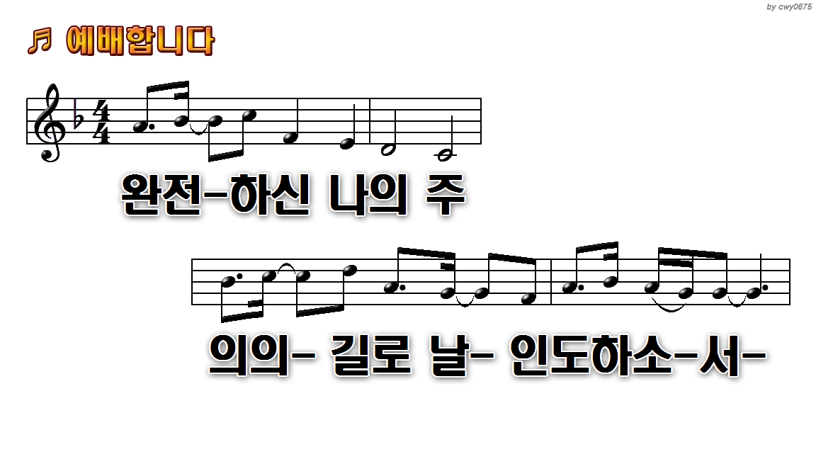
1.완전하신 나의 주
5.예배합니다 찬양합니다

Slide 2
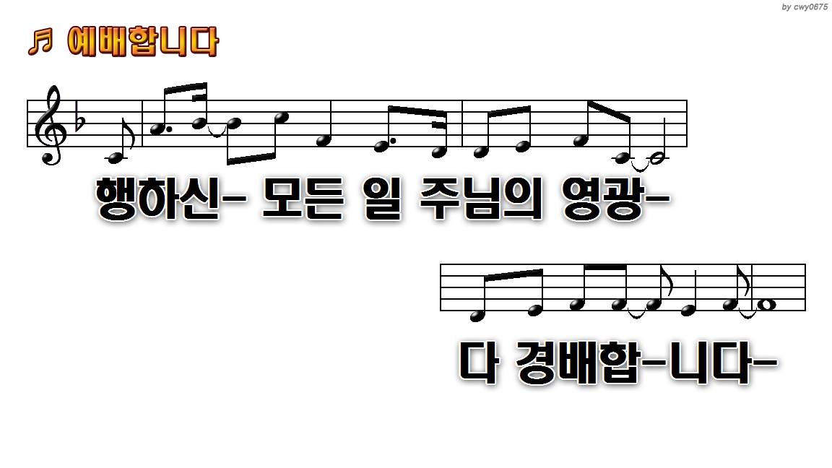
1.완전하신 나의 주
5.예배합니다 찬양합니다

Slide 3
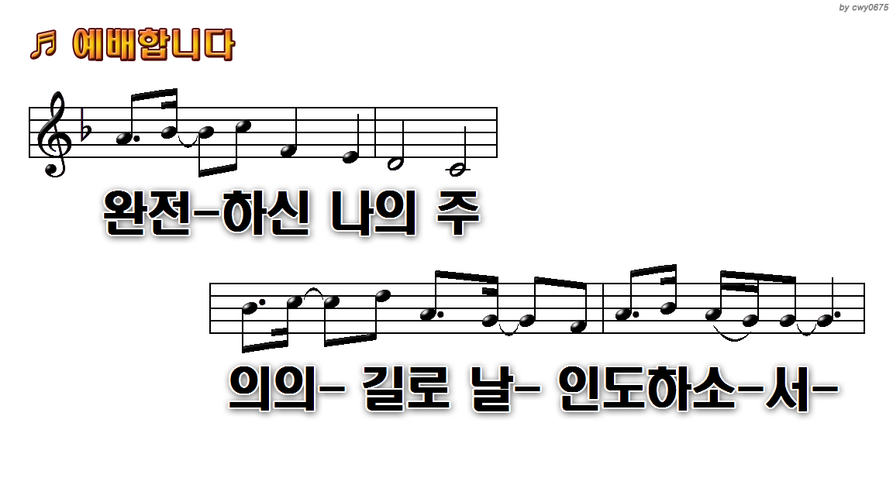
1.완전하신 나의 주
5.예배합니다 찬양합니다

Slide 4

1.완전하신 나의 주
5.예배합니다 찬양합니다

Slide 5
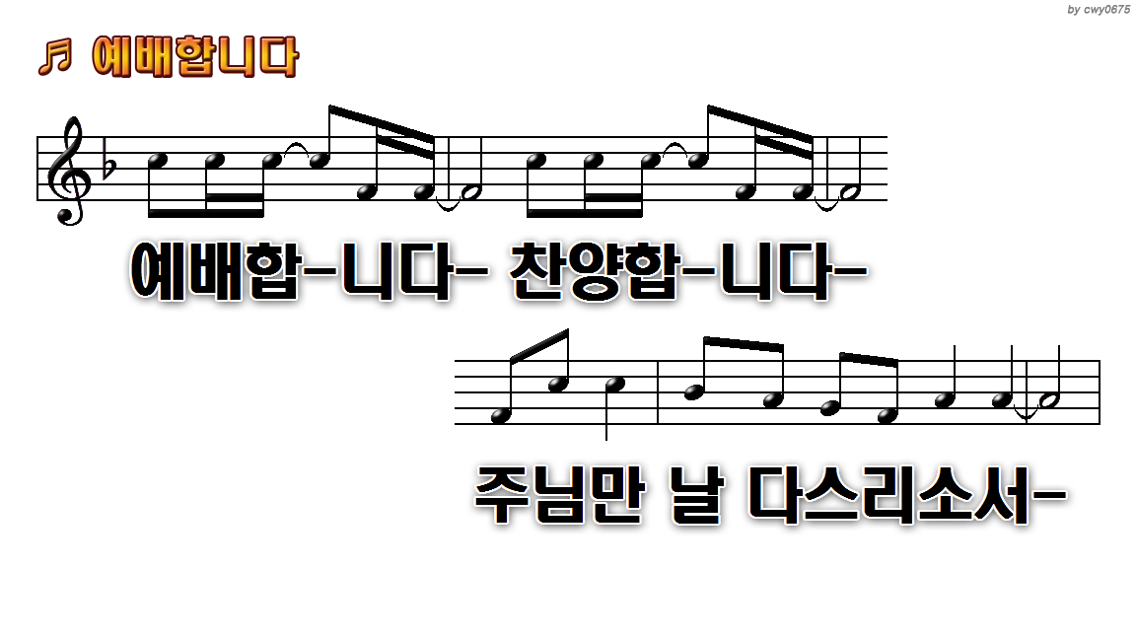
1.완전하신 나의 주
5.예배합니다 찬양합니다

Slide 6
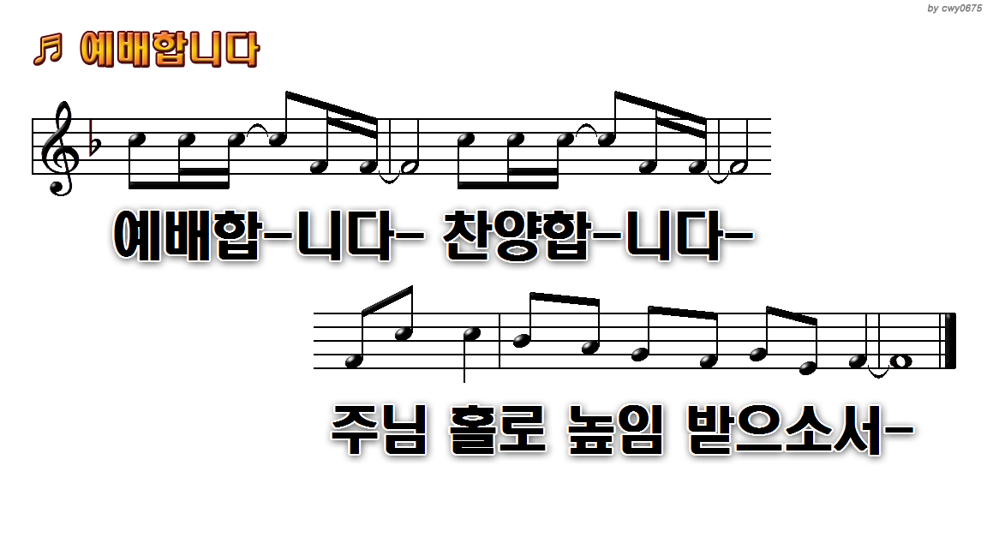
1.완전하신 나의 주
5.예배합니다 찬양합니다

